Slide 1
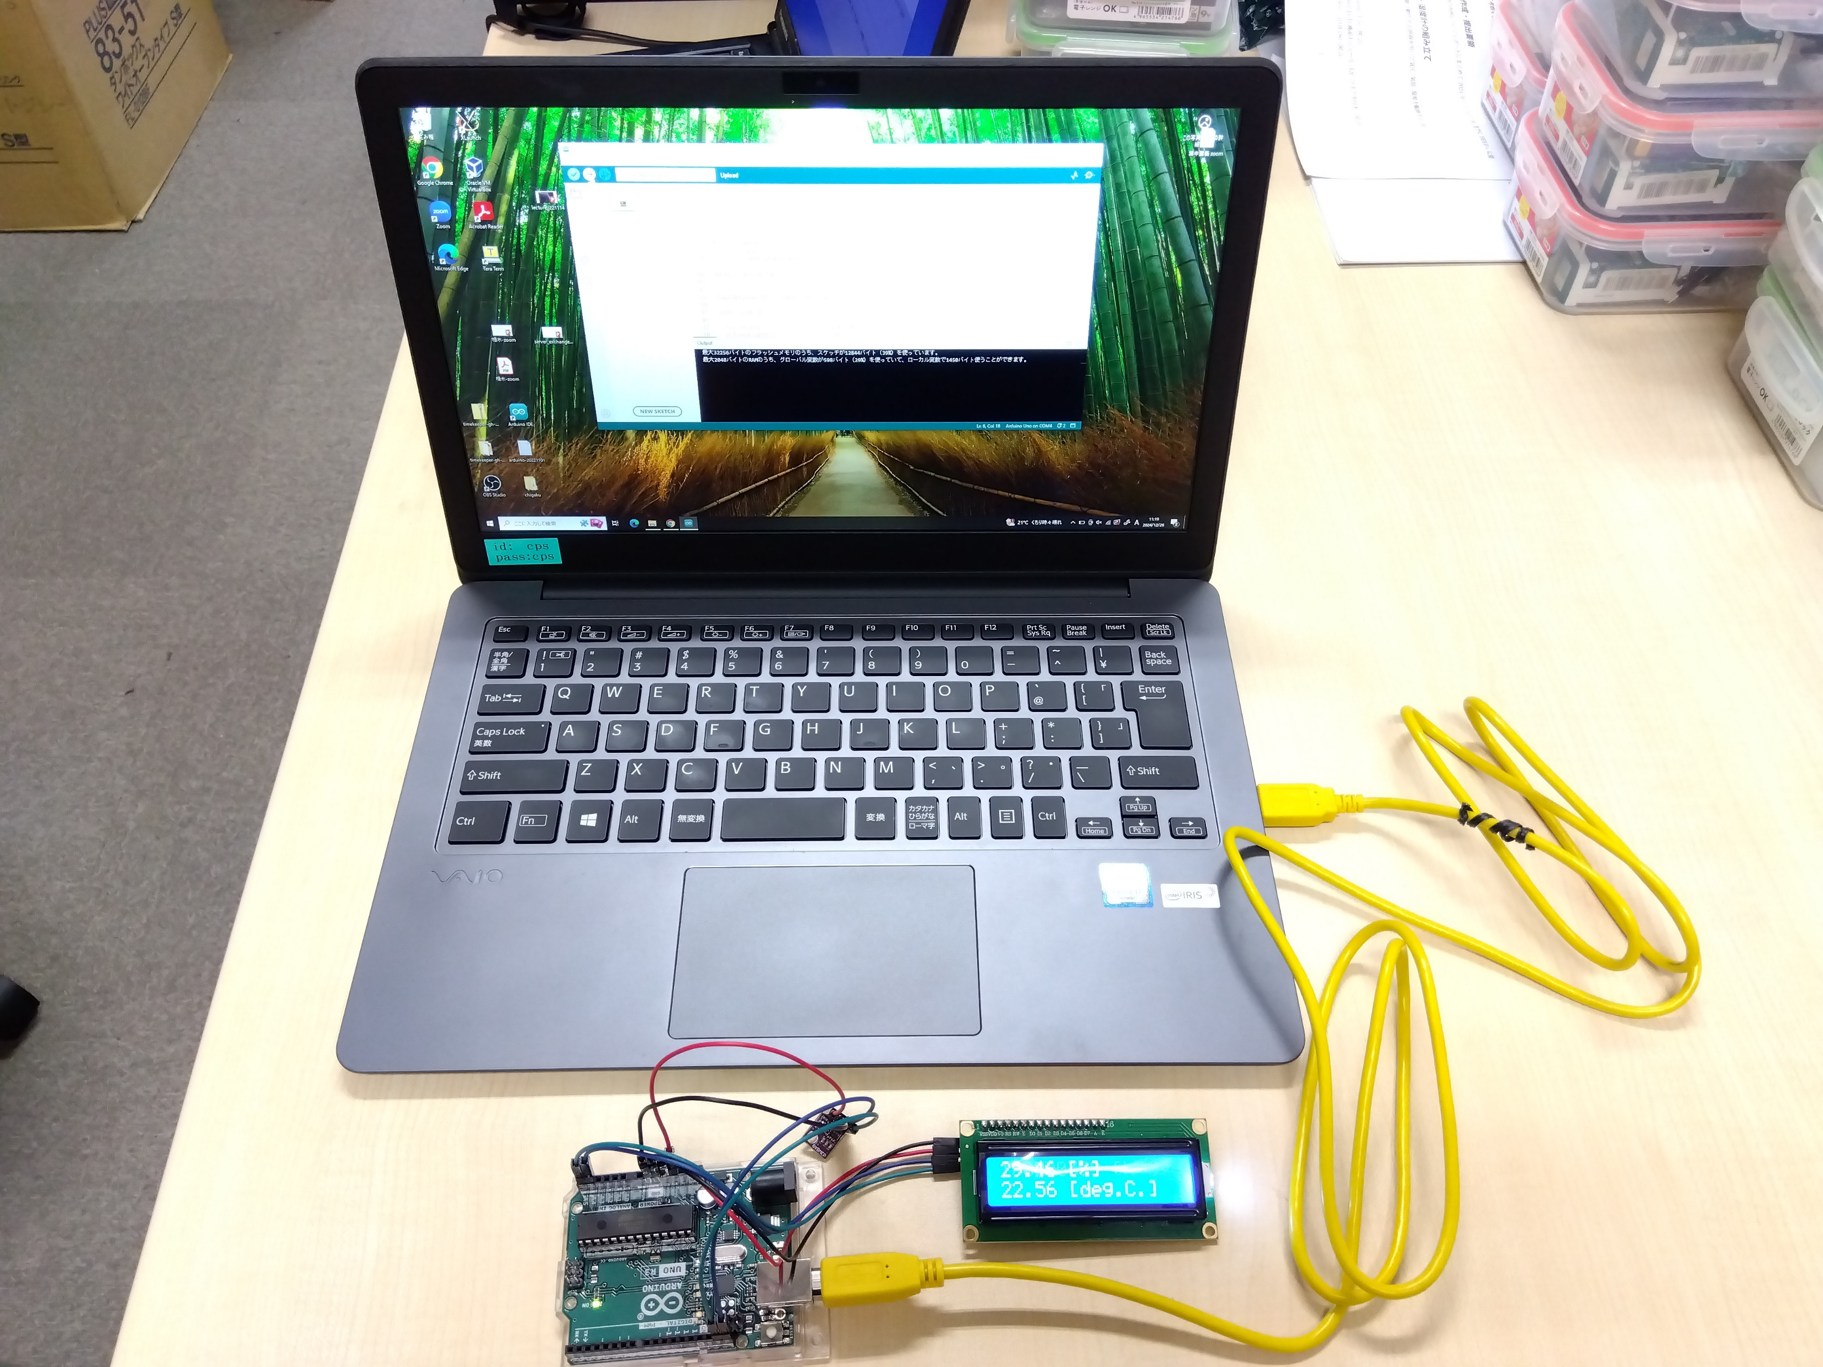
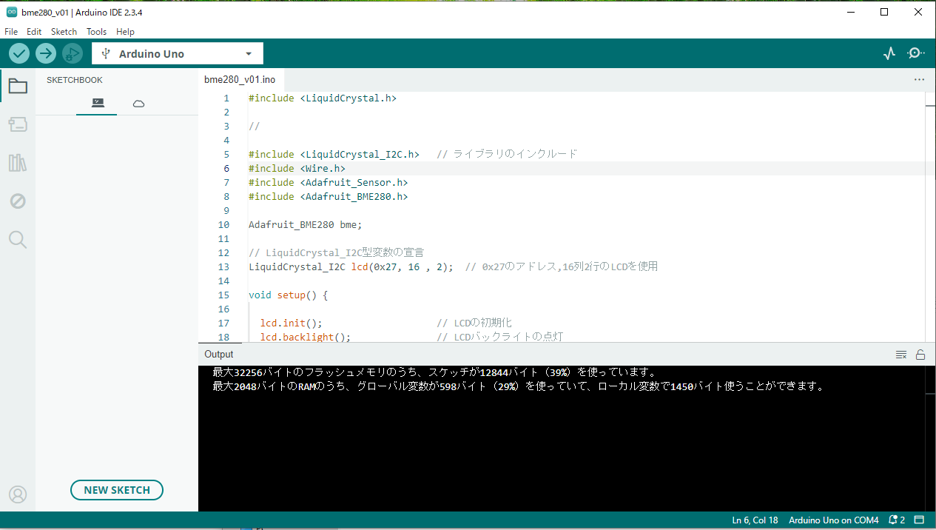
(a)
(b)
(A) Select board (ボードとポート選択)
(B) Verify (検証)
(C) Upload (書き込み)

